Slide 1


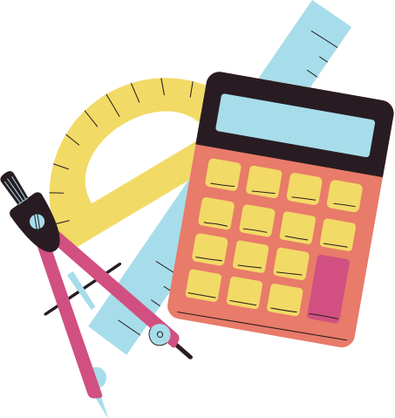

Збільшення, зменшення числа в
10 (100) разів. Іменовані числа
4 клас

Slide 2
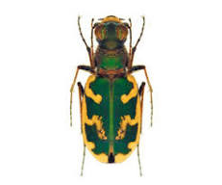
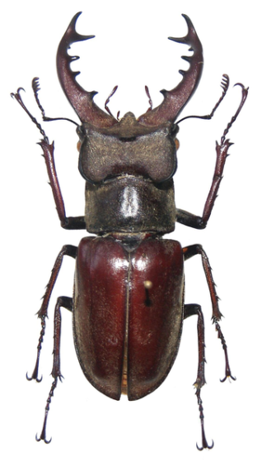
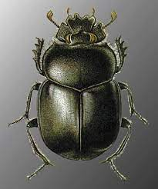
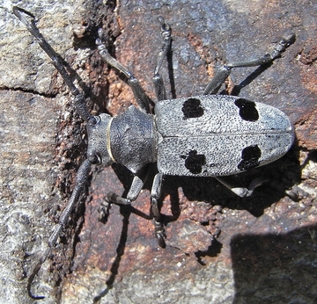
До Червоної книги України занесено назви зобра­
жених жуків. Назви довжину кожного у міліметрах.
12 см
Стрибун
Бессера
3 см
Морімус
темний
7 см
Жук-олень
4 см
Скарабей
священний

Slide 3


Уяви, що 100 однакових жуків одного виду
вишикувалися в одну шеренгу один за одним.
Установіть довжину кожної шеренги у метрах.
12 см
Стрибун
Бессера
3 см
Морімус
темний
4 см
Скарабей
священний
7 см
Жук-олень

Slide 4



Знайди 1/10 частину 5 кг; 1 ц; 2 т; 300 г.
Міри маси
1кг=1000г
1ц=100кг
1т=1000кг

Slide 5
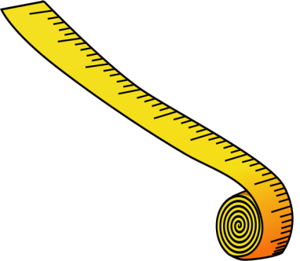

Знайдіть 1/100 частину 3 м; 10 см; 1 км; 23 дм.
Міри довжини
1км=1000м
1м=10дм
1дм=10см
1см=10мм
1м=1000мм
1м=100см

Slide 6


Прочитай задані числа. Збільш кожне розрядне
число у таблиці в 10 разів. Як зміниться його роз­
ташування в таблиці? Прочитай утворені числа.
к | к | к | к | к | к
КЛАС ТИСЯЧ
КЛАС ОДИНИЦЬ
сотні
тисяч
десятки
тисяч
одиниці
тисяч
сотні
десятки
одиниці
7
5
2
8
3
7
1

Slide 7


к | к | к | к | к | к
КЛАС ТИСЯЧ
КЛАС ОДИНИЦЬ
сотні
тисяч
десятки
тисяч
одиниці
тисяч
сотні
десятки
одиниці
7
5
2
8
3
7
1
Збільш кожне розрядне число у таблиці в 100 ра­
зів. Як зміниться його розташування в таблиці?
Прочитай утворені числа.

Slide 8

Розв'яжи рівняння.
а) 246 : х + 811 = 893
б) 485 - х : 5 = 27

Slide 9

Що позначає цифра 2 у записі числа:
2790; 120 000?
Що позначає цифра 3 у записі числа:
6309; 30 000?
Що позначає цифра 4 у записі числа:
4097; 4000?
Що позначає цифра 0 у записі кожного поперед­ нього числа?

Slide 10


Пригадай, як множать на 10 і 100.
1х10=10
10х10=100
100х10=1000
1000х10=10 000
10 000х10=100 000
1х100=100
10х100=1000
100х100=10 000
1000х100=100 000
10 000х100=1 000 000

Slide 11

Пригадай, як ділять на 10 і 100.
10 000:10=1000
1000:10=100
100:10=10
10:10=1
100 000:100=1000
10 000:100=100
1000:100=10
100:100=1

Slide 12
Збільш кожне число у 10 разів. Прочитай дане
і утворене числа.
870=
25 =
12560=
123=
456=
1200=

Slide 13

Збільш кожне число у 100 разів. Прочитай дане
і утворене числа.
23=
145 =
210=
87 =
2543=
4560=

Slide 14






Д.з. 543

